Slide 1
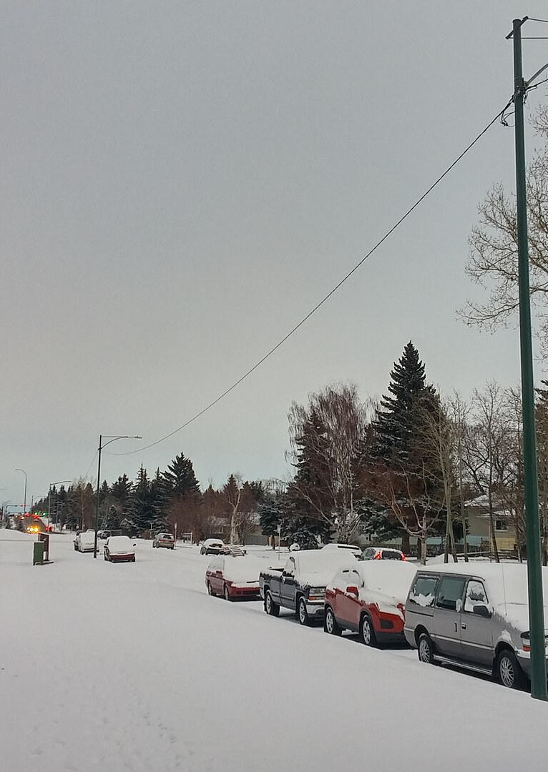
СЕМИНАРСКИ ПРОЕКТ • ПОДАТОЧНО РУДАРЕЊЕ
Calgary 311 и
историски временски
податоци
Побарувачка • високи денови • затворање • профили на заедници
Студент: ________________
Септември 2026
Notes:
[Предвидено време: 0:30]
Отвори со практичната цел: не бараме само кој модел има најдобар score, туку што можеме сигурно да кажеме за јавната побарувачка. Најави ги четирите прашања.
Извори:
• Фотографија: Daniel from Glasgow, Calgary in Winter, CC BY 2.0 — https://commons.wikimedia.org/wiki/File:Calgary_in_Winter_(31054898060).jpg

Slide 2
ИСТРАЖУВАЧКА РАМКА
02
Четири прашања, еден поврзан систем
Q1
Q2
Дневна побарувачка
Високи денови
Како температурата, снегот и врнежите се поврзани со бројот snow/ice барања?
Може ли времето да даде рана тревога за невообичаено висока побарувачка?
Q3
Q4
Затворање ≤ 7 дена
Профили на заедници
Дали информациите при поднесување го рангираат ризикот од бавно затворање?
Дали видот и интензитетот на барања откриваат стабилни групи заедници?
Calgary 311 • Податочно рударење
2
Notes:
[Предвидено време: 0:50]
Покажи дека задачите се различни: Q1 е count-регресија, Q2 и Q3 се небалансирани класификации, а Q4 е неконтролирано учење. Нагласи дека секоја бара различна цел, поделба и метрика.
Извори:
• City of Calgary 311 Service Requests — https://data.calgary.ca/Services-and-Amenities/311-Service-Requests/iahh-g8bj
• Open-Meteo Historical Weather API — https://open-meteo.com/en/docs/historical-weather-api

Slide 3
ДИЗАЈН ПРЕД МОДЕЛИ
03
Податоци и поделба без leakage
Аналитички единици
ВРЕМЕНСКА ПОДЕЛБА
Компонента | Период | Обем
Snow/ice по ден | 2018–2025 | 226,985
Closure | 2021–2025 | 2,513,718
Community | 2018–2025 | 261
ERA5 време | дневно | 1 точка
Train
2018–2023
Validation
2024
Test
2025 — допрен еднаш
Прагот за Q2, ретките категории, скалирањето и hyperparameters се учат без test.
Closure date → само target
Calgary 311 • Податочно рударење
3
Notes:
[Предвидено време: 1:05]
Објасни зошто случајна поделба не е соодветна: иднината не смее да влијае врз минатото. Прагот за high-demand е 95-тиот перцентил на train. За Q3, closure date се користи само за label, никогаш како влез.
Извори:
• Hyndman & Athanasopoulos, Time series cross-validation — https://otexts.com/fpp3/tscv.html
• Bergmeir et al. (2018), doi:10.1016/j.csda.2017.11.003
• Open-Meteo ERA5 documentation — https://open-meteo.com/en/docs/historical-weather-api

Slide 4
ДНЕВНА COUNT-РЕГРЕСИЈА
04
Q1 — Времето помага, но не ја објаснува целата побарувачка
Test MAE ↓
НАЈДОБАР COUNT МОДЕЛ
MAE 67.7
Poisson: ~36% подобрување над baseline
НАЈСИЛНИ СИГНАЛИ
1 Годишна сезоналност
2 Температура од претходен ден
3 Тековна температура
4 Снег
R² = 0.296 → корисно, не доволно
Одговор: студот и сезоната се поврзани со повеќе барања; врвовите остануваат тешки.
Calgary 311 • Податочно рударење
4
Notes:
[Предвидено време: 1:10]
Прочитај го графикот во единици: Poisson греши во просек околу 68 барања дневно, наспроти 105 за baseline. R² од 0.296 е умерен — не треба да се претстави како целосно објаснување. Спомни го задоцнетиот ефект на температурата.
Извори:
• Резултати од outputs/model_metrics.csv и outputs/analysis_results.json

Slide 5
НЕБАЛАНСИРАНА КЛАСИФИКАЦИЈА
05
Q2 — Рана тревога со висок recall, но многу false positives
Weather-only Random Forest
HIGH-DEMAND ПРАГ
≥ 480
95-ти перцентил од train
TEST PREVALENCE
2.36%
само 5 дена во 2025
ФАТЕНИ ВИСОКИ ДЕНОВИ
4 / 5
weather-only Random Forest
Оперативна смисла: broad alert + човечка потврда; не автоматско активирање ресурси.
Calgary 311 • Податочно рударење
5
Notes:
[Предвидено време: 1:05]
Објасни зошто accuracy не е корисна при 2.36% позитивна класа. Weather-only RF фаќа 80% од високите денови, но precision е 9.3%. Тоа е добро за широк screening, не за автоматска одлука. Предупреди дека има само пет позитивни test дена.
Извори:
• Saito & Rehmsmeier (2015), doi:10.1371/journal.pone.0118432
• Breiman (2001), Random Forests, doi:10.1023/A:1010933404324
• Резултати од outputs/model_metrics.csv

Slide 6
ЗАТВОРАЊЕ ВО РОК ОД 7 ДЕНА
06
Q3 — Service и agency најмногу го рангираат ризикот
LOGISTIC
ROC-AUC 0.925
попрецизно рангирање
DECISION TREE
Recall 0.773
фаќа повеќе бавни случаи
Највисоки slow стапки во 2025
„Closed“ е административен статус — не мора да значи физички завршена работа.
311 Contact Us
47.1%
New signal/light
45.9%
Sidewalk/curb/gutter
27.1%
Calgary 311 • Податочно рударење
6
Notes:
[Предвидено време: 1:15]
Нагласи го trade-off-от: logistic има повисок precision и подобро рангирање; tree има висок recall со многу повеќе false alarms. Најважни се видот на услугата и agency. Објасни ја ограничената семантика на Closed.
Извори:
• City of Calgary 311 FAQs — https://www.calgary.ca/311/faqs.html
• Резултати од outputs/analysis_results.json и outputs/model_metrics.csv

Slide 7
КЛАСТЕРИРАЊЕ НА 261 ЗАЕДНИЦА
07
Q4 — Три интерпретабилни, но не фиксни профили
КЛАСТЕР 1
КЛАСТЕР 2
КЛАСТЕР 3
8 заедници
178 заедници
75 заедници
Нови / растечки
Висока варијабилност
Waste + tax mix
Воспоставени / повисок обем
Cart + waste
Медијана 2,012 годишно
Урбани / mobility
Downtown, Beltline…
Медијана 554 годишно
Стабилност и разделување
Без population denominator:
интензитет ≠ стапка по жител
Silhouette 0.282
Ward ARI 0.732
Temporal ARI 0.411
Одговор: кластерите се корисни за опис и планирање, но треба повторно да се проценуваат.
Calgary 311 • Податочно рударење
7
Notes:
[Предвидено време: 1:05]
Опиши ги кластерите како профили, не како природни категории. Silhouette 0.282 значи умерено разделување. Ward ARI е добар, но temporal ARI околу 0.41 предупредува дека групите се менуваат. Нормализираниот service mix спречува резултатот да биде само ефект од големината.
Извори:
• Rousseeuw (1987), Silhouettes, doi:10.1016/0377-0427(87)90125-7
• Hubert & Arabie (1985), Adjusted Rand Index, doi:10.1007/BF01908075
• Резултати од outputs/analysis_results.json

Slide 8
СИНТЕЗА НА ЧЕТИРИТЕ ОДГОВОРИ
08
Што всушност научивме?
Q1
Q2
~36%
4 / 5
пониска MAE од baseline
Времето носи умерен, реален сигнал.
високи test денови фатени
Broad alert, не автоматска одлука.
Q3
Q4
0.925
3
ROC-AUC за logistic
Service/agency го рангираат ризикот.
описни профили
Интерпретабилни, умерено стабилни.
Главен принцип: моделот е алатка за аргументиран одговор — не крајниот одговор.
Calgary 311 • Податочно рударење
8
Notes:
[Предвидено време: 0:55]
Собери го расказот во четири реченици. Потсети дека различните модели водат кон комплементарни заклучоци: објаснивост, nonlinear screening, process risk и сегментација. Не прогласувај победник без контекст.
Извори:
• Сите метрики: outputs/model_metrics.csv

Slide 9
ОДГОВОРНА ИНТЕРПРЕТАЦИЈА
09
Ограничувањата се дел од резултатот
ПОДАТОЦИ
ЗАКЛУЧУВАЊЕ
ОДГОВОРНА УПОТРЕБА
• ERA5: една градска точка
• Нема микроклима / street condition
• Нема population denominator
• Можно менување на 311 категории
• Асоцијација ≠ причински ефект
• Само 5 high-demand test дена
• Concept drift низ години
• Кластерите не се фиксни
• Human-in-the-loop аларми
• Threshold според трошок
• Следење на drift
• Модел за услуги, не за граѓани
LLM употреба
Планирање • проверка на методологија • организација на код • редакција
Бројките се произведени од скриптите и се проверливи; LLM не е извор на емпириски резултати.
Calgary 311 • Податочно рударење
9
Notes:
[Предвидено време: 0:55]
Оваа страница е важна за одбраната. Објасни што проектот не може да тврди. Кажи точно како бил користен LLM и дека сите резултати се репродуцибилни од кодот и официјалните извори.
Извори:
• Open-Meteo documentation — https://open-meteo.com/en/docs/historical-weather-api
• City of Calgary 311 FAQs — https://www.calgary.ca/311/faqs.html

Slide 10
ЗАКЛУЧОК
Времето помага да ја разбереме
побарувачката — контекстот кажува
како да го користиме моделот.
Прашања?
Код • тетратка • семинарска работа • репродуктивна околина
Calgary 311 • Податочно рударење
10
Notes:
[Предвидено време: 0:30]
Заврши со главната порака и отвори за прашања. Подготви се да ги образложиш: временската поделба, high-demand прагот, изборот на PR-AUC, значењето на Closed и стабилноста на кластерите.

